Slide 1
N-Deklination
N-declination

Slide 2
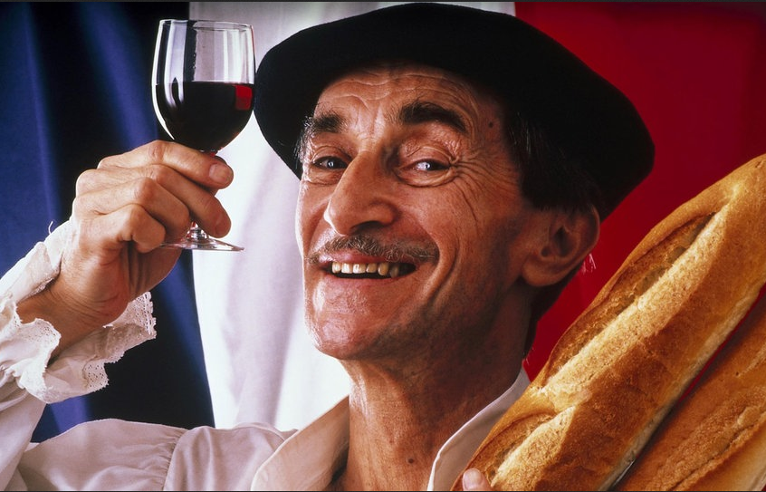
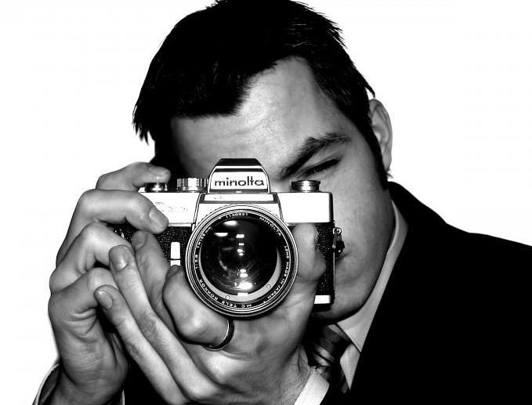
Beispiel
example
der Franzose
den Franzosen
der Fotograf
den Fotografen

Slide 3
N-Deklination
n-declination
Einige Nomen haben im Akkusativ, Dativ und Genitiv im Singular die Endung –(e)n:
Some nouns have the ending –(e)n in the singular accusative, dative and genitive case.
Der Nominativ verändert sich nicht.
The nominative case does not change.
 | Nominativ | Akkusativ | Dativ | Genitiv
Singular | der Franzose | den Franzosen | dem Franzosen | des Franzosen
Plural | die Franzosen | die Franzosen | den Franzosen | der Franzosen

Slide 4
N-Deklination
n-declination
Die N-Deklination für einige Nomen gilt auch für:
The n-declination for some nouns also applies to:
Nomen mit indefinitem Artikel einen Franzosen
Nouns with indefinite article
Nomen mit Negationsartikel keinen Franzosen
Nouns with negative article
Nomen mit Possessivartikel meinen Franzosen
Nouns with possessive article

Slide 5
N-Deklination: Kennzeichen
n-declination: characteristics
Kennzeichen von Nomen der N-Deklination:
Characteristics of nouns with n-declination:
Die Nomen sind immer maskulin.
The nouns are always masculine.
Die Nomen bezeichnen meistens Lebewesen (Menschen oder Tiere).
The nouns usually describe living creatures (human beings or animals).
Die Nomen haben im Plural nie einen Umlaut.
The nouns never have an umlaut in the plural form.
Die Nomen haben auch im Plural die Endung –n oder –en.
The nouns also have the ending –n or –en in the plural form.

Slide 6
N-Deklination: Endungen
n-declination: endings
Nomen mit Endung -e:
Nouns with ending –e:
Meistens Nationalitäten, Personen und Tiere:
Most often nationalities, persons and animals:
Beispiele: der Franzose → den Franzosen
der Chinese → den Chinesen
der Junge → den Jungen
der Kunde → den Kunden
der Affe → den Affen
der Hase → den Hasen

Slide 7

N-Deklination: Endungen
n-declination: endings
Nomen mit Endungen –and, -ant, -ent, -ist, -oge, -ad, -at:
Nouns with endings –and, -ant, -ent, -ist, -oge, -ad, -at:
Meistens Personen und Berufsbezeichnungen:
Most often persons and professions:
Beispiele: der Doktorand → den Doktoranden
der Lieferant → den Lieferanten
der Agent → den Agenten
der Terrorist → den Terroristen
der Biologe → den Biologen
der Kamerad → den Kameraden
der Diplomat → den Diplomaten

Slide 8
N-Deklination: Weitere Nomen
n-declination: other nouns
Einige einsilbige Nomen gehören zur N-Deklination:
Some monosyllabic nouns need to be declinated in the n-declination:
Meistens Personen und Tiere:
Most often persons and animals:
Beispiele: der Mensch → den Menschen
der Bär → den Bären
der Herr → den Herrn
Achtung: Der Herr hat im Singular kein –e, sondern nur im Plural:
Singular: der Herr, den Herrn, dem Herrn, des Herrn
Plural: die Herren, die Herren, den Herren, der Herren

Slide 9
N-Deklination: Besonderheiten
n-declination: special rules
Einige Nomen mit Endung –e erhalten im Genitiv + -s:
Some nouns with ending –e get an additional –s in the genitive case:
Beispiele: der Buchstabe → den Buchstaben → des Buchstabens
der Name → den Namen → des Namens
der Gedanke → den Gedanken → des Gedankens
Das einzige neutrale Nomen mit N-Deklination und + –s im Genitiv:
The only neutral noun within the n-declination and with an –s in the genitive case:
Achtung: das Herz → dem Herzen → des Herzens

Slide 10
Zusammenfassung
summary
Einige maskuline Nomen haben im Akkusativ, Dativ und Genitiv im Singular die Endung –(e)n.
Some masculine nouns have the ending –(e)n in the singular accusative, dative and genitive case.
Maskuline Nomen mit den Endungen -e, -ant, -ent, -ist, -oge, -ad und -at und einige einsilbige Nomen gehören zur N-Deklination.
Masculine nouns with endings –e, –and, -ant, -ent, -ist, -oge, -ad, -at and some monosyllabic nouns need to be declinated in the n-declination.
Manche Nomen haben ein zusätzliches -s im Genitiv Singular.
Some nouns have an additional -s in the genitive singular case.

Slide 11
Übung 1
Exercise 1
Erkenne die Nomen mit N-Deklination.
Recognize the nouns with n-declination.
n
Unser Nachbar___ half gestern einem verletzten Hase___.
Der Herr___ wollte uns seinen Name___ nicht verraten.
Der Arzt___ verschrieb dem Patient___ ein Medikament___.
Der Name___ des Polizist___ ist Wolfgang.
Der Richter befragte den einzigen Zeuge___.
Ein Chinese___ half einem Franzose___.
Im Zoo versucht der Löwe___ den Hase___ zu fangen.
Er steht zwischen einem Tourist___ und einem Terrorist___.
n
en
en
n
n
n
en
en

Slide 12
Übung 2
Exercise 2
Ergänze das Nomen (+ bestimmter Artikel).
Fill in the blanks with the right noun (+ definite article).
Der Kunde fragt ………………………. (Verkäufer).
Der Affe beißt ... ……………………. (Besucher).
Der Verkäufer bedient ..…………………….. (Kunde).
Der Präsident antwortet ……….………………….… (Journalist).
Der Hausherr beauftragt .……….………………... (Architekt).
Das Kind hat einen französichen ………………. (Name).
Das Wort beginnt mit dem ersten ………………….… (Buchstabe).
Er hatte einen großartigen …………………. (Gedanke).

Slide 13
Übung 3
Exercise 3
Was ist richtig?
What is correct?
„Stimmt es, dass Sarah mit einem Chinese/Chinesen verheiratet ist?“
„Ja. Er hat hier mal als Praktikant/ Praktikanten gearbeitet.“
„Wie findest du denn unseren neuen Kollege/Kollegen?“
„Sehr nett. Wusstest du, dass er noch Student/Studenten ist?“
„Nein. Und er hat den gleichen Name/Namen wie unser Direktor/Direktoren.“
„Oh, da kommt er ja. Guten Morgen Herr/Herrn Kramer.“
________
________
_______
______
______
______
____

